Slide 1

Мрежи, Мрежови архитектури и мрежови топологии
Никола Адмасу 12г

Slide 2
Физични Мрежови топологии
Мрежовите топологии се разпределят на няколко вида според физическия си начин на свързване:
Тип шина
Тип звезда
Кръговидна
Тип пръстен

Slide 3
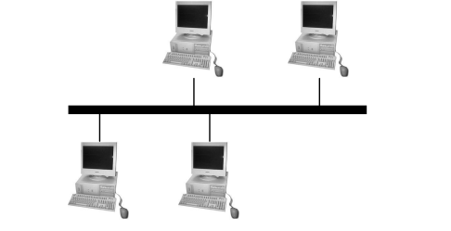
Топология тип: „Шина“
При мрежата тип “шина” всички компютри се свързват последователно по протежението на кабел, наречен гръбнак. Тъй като мрежата има начало и край, трябва да се добави терминатор в двата края на мрежата. Терминаторът предпазва линията от т.н. „отскачане на сигнала”. Ако липсва терминатор сигналът, достигайки до края на линията, отскача и се връща обратно, което пречи на останалите изпратени сигнали. Единият от краищата на шината трябва да бъде заземен (но не и двата!)

Slide 4
Предимства
• Лесна за инсталиране;
• Използва се по-малко кабел;
• Няма централна точка;
• Подходяща за малки мрежи, които свързват само няколко компютъра.

Slide 5
Недостатъци
Остаряла топология;
Един контур свързва всички компютри;
Само един компютър може да предава информация по мрежата в даден момент от време. Информацията се разпръсква по кабела като само една мрежова карта я приема;
Не е лесно да се добавят компютри в мрежата. Трябва да се прекъсне мрежовата връзка, за да се добави компютър;
Ако един компютър причинява проблеми, всички компютри в мрежата са засегнати от неизправността му

Slide 6
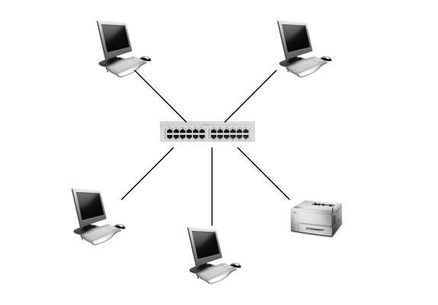
Топология тип: “звезда”
Най-разпространеният тип мрежова структура днес е мрежата тип “звезда”. При топология звезда, всеки компютър се свързва чрез отделен кабел с централно устройство – хъб или суич. Кабелът, снабден от двата края с конектори се включва от едната страна към конектора на мрежовата карта и от другата страна към свободен порт на хъба. Всяка централна точка може да свърже 16 или 32 устройства. При по-голям брой компютри е възможно да се реализира т.н. каскадно свързване – няколко хъба се свързват помежду си. В случая не се налага използването на терминатори.

Slide 7
Предимства
Ако има проблем с един компютър в мрежата, останалите компютри продължават да работят, въпреки че няма да имат достъп до ресурсите на проблемния компютър;
Могат да се добавят компютри към централната точка без да се спира работата на цялата мрежа.

Slide 8
Недостатъци
По-скъпа за реализация – всеки компютър трябва да се свърже с централната точка с отделен кабел и обикновено е необходим повече кабел, в сравнение с шинната и кръговата топологии;
Необходимо е да се закупи допълнително устройство за свързване – концентратор (хъб) или комутатор (суич);
Компютрите не могат да бъдат на повече от 90 метра (кабел) от централната точка

Slide 9
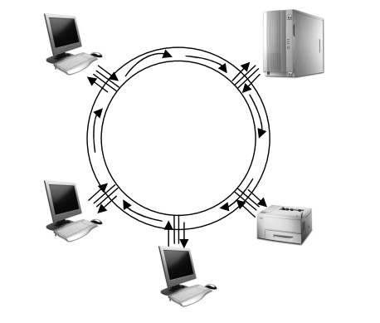
Топология тип: „кръг“
При мрежата тип “кръг” всички устройства са свързани помежду си така, че образуват един затворен кръг. Днес тези мрежи не са толкова популярни, колкото в миналото. Фиг. 6-3. Кръгова топология Ако последният компютър в една мрежа с шинна топология се свърже с първия компютър ще се получи мрежа с кръгова топология. Тук всеки компютър се свързва с два други компютъра. В този случай терминатори не са необходими.

Slide 10
Предимства
Сравнително проста за инсталиране топология;
По-малко кабели в сравнение с топология „звезда”;
Няма централна точка;
Няма начало или край на мрежата, така че няма нужда от терминатори.

Slide 11
Недостатъци
Повреда в кръга на мрежата засяга цялата мрежа.;
Трудно е да се добавят нови компютри. Необходимо е да се прекара кабел, за да се добави компютър и цялата мрежа няма да работи, докато новата система не бъде инсталирана и включена.

Slide 12
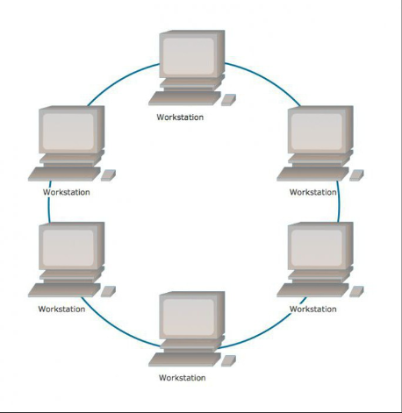
Топология тип: „пръстен“
В съвременните Token Ring мрежи се използва устройство подобно на концентратор, наречено MAU (multi-station access unit). Всеки компютър се включва към мрежата чрез конектор към MAU. Включването и изключването на компютър не пречи на останалите в мрежата. Топологията е физическа „звезда”, логически „кръг”, и е известна като топология тип „пръстен”.

Slide 13
Предимства
Сравнително проста за инсталиране топология;
По-малко кабели в сравнение с топология „звезда”;
Няма централна точка;
Няма начало или край на мрежата, така че няма нужда от терминатори.

Slide 14
Недостатъци
Повреда в кръга на мрежата засяга цялата мрежа.;
Трудно е да се добавят нови компютри. Необходимо е да се прекара кабел, за да се добави компютър и цялата мрежа няма да работи, докато новата система не бъде инсталирана и включена.

Slide 15
Мрежови архитектури
Мрежите могат да се квалифицират според вида на използваната архитектура. Най – популярната архитектура е Ethernet(Интернет) други използвани архитектури:
Token Ring
Apple Talk
ARCNET

Slide 16

Ethernet(Интернет)
Топологията при Ethernet мрежите може да бъде шина или звезда, а методът за достъп до преносната среда се нарича CSMA/CD. Съкращението CSMA/CD идва от “carrier-sense multiple access with collision detection” (множествен достъп с откриване на носещата и разпознаване на конфликтите) и показва как се осъществява комуникацията между станциите.

Slide 17
Carrier-sense multiple access (CSMA)
Това е добра организация за комуникация между компютрите. Какво ще се случи обаче ако две станции започнат едновременно да „говорят”? Тогава настъпва колизия. Методът collision detection (CD) предполага при възникване на колизия и двете станции да спрат да предават. Изчаква се произволен интервал от време и след това отново се прави опит за предаване на информация.

Slide 18
Ethernet мрежите
Според типа на кабела на свързване се разделят на следните категории:
• 10Base5
• 10Base2
• 10BaseT
• 100BaseT
• 1000BaseT
• 1000BaseVG-AnyLAN
• 10BaseFL 08-2
• 100BaseFL

Slide 19
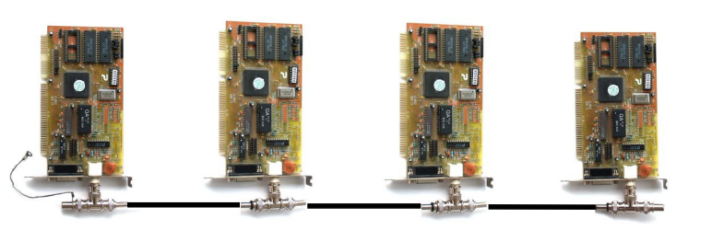
10Base2
Скорост на предаване на данни -10 Mbps
Основна използвана топология – обща шина
Кабел – коаксиален, тънък (6мм), тип RG-58 със съпротивление 50 ома Максимална дължина на сегмента – 185 метра
Метод на предаване на сигнала – Baseband

Slide 20
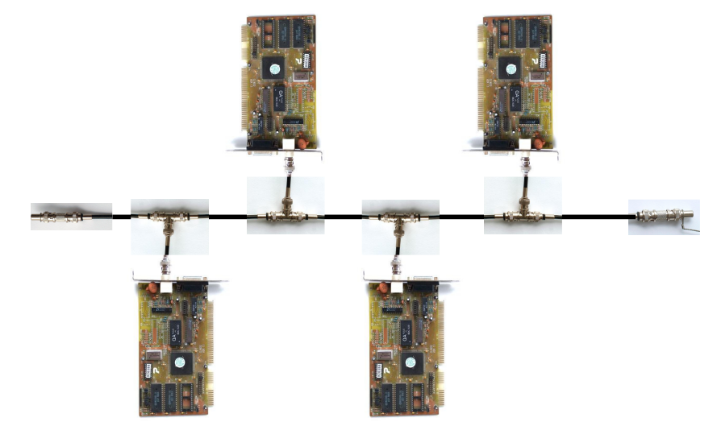
Мрежи 10Base5
10 – скорост на локалната мрежа в Mbps.
Base = Baseband
5 – дължина на мрежовият сегмент в стотици.
10Base5 мрежите използват дебел коаксиален кабел (RG-8 или RG-11) и шинна топология на свързване. Поради ниските скорости и по-трудното свързване на кабелите този стандарт почти не се използва.

Slide 21
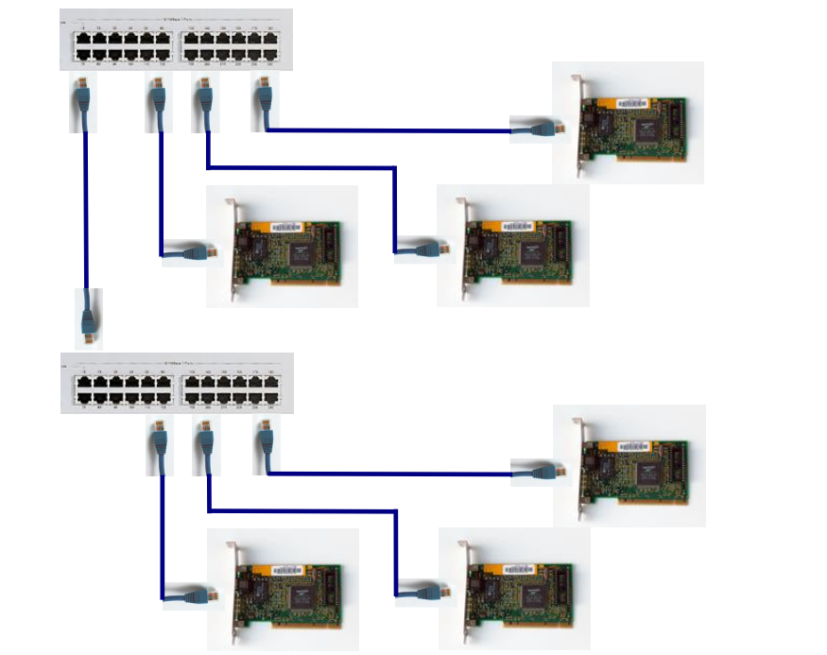
Мрежите: 10BaseT, 100BaseT, 1000BaseT
Мрежите използват кабели с усукани двойки проводници (T – twisted – усукан). UTP кабелите се произвеждат в различни категории от Cat 1 до Cat 6. Всяка отделна категория има и максимално допустима скорост на предаване.
UTP кабелите позволяват по-високи скорости на трансфер, отколкото коаксиалните кабели;
UTP са по-гъвкави и лесни за инсталиране;
Използват за свързване конектори RJ-45;
Максимална дължина на кабела – 100 метра

Slide 22
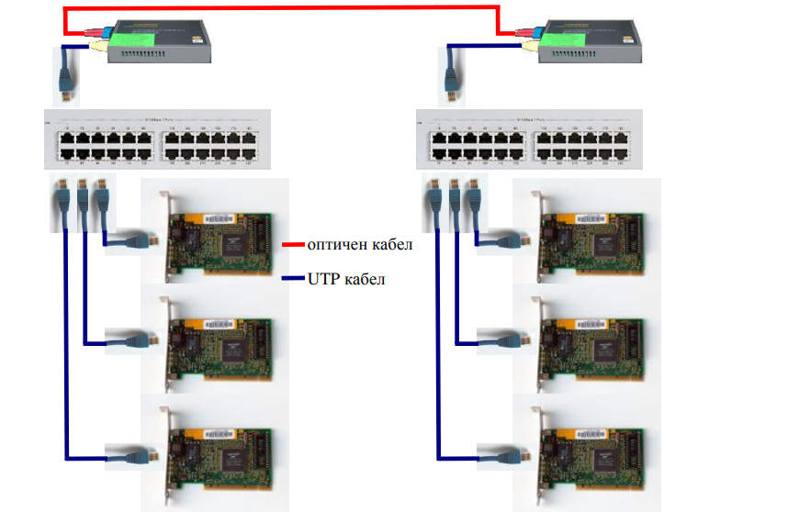
Мрежи 1000BaseVG-AnyLAN
Мрежовата архитектура 1000BaseVG-AnyLAN е разработена от фирмата Hewlett Packard като бърза, достъпна архитектура, използваща хъб като интелигентно свързващо устройство. Макар, че се класифицират към Ethernet мрежите, при тях методът на достъп до преносната среда е различен – нарича се приоритет на поискване (demand priority).

Slide 23
Благодаря за вниманието!

